Slide 1
《数字逻辑》 （第九讲）
厦门大学信息学院软件工程系 曾文华
2024年12月9日

Slide 2
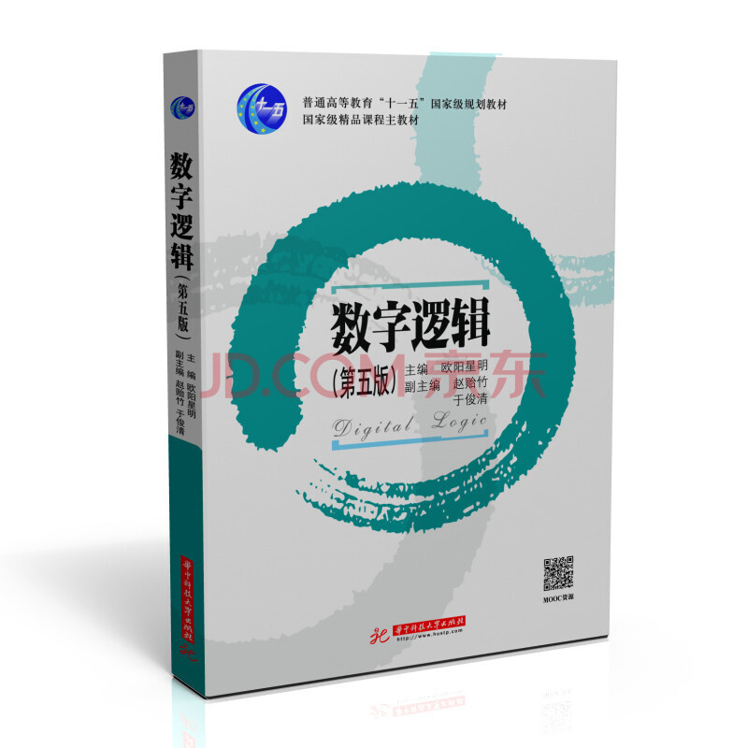
课程内容
全书共9章：
第1章 基本知识
第2章 逻辑代数基础
第3章 集成门电路与触发器
第4章 组合逻辑电路
第5章 同步时序逻辑电路
第6章 异步时序逻辑电路
第7章 中规模通用集成电路及其应用
第8章 可编程逻辑器件
第9章 综合应用举例
Notes:
不细讲！

Slide 3
第9章 综合应用举例
9.1 简单运算器设计
9.2 时序信号发生器设计
9.3 弹道计时器设计
9.4 汽车尾灯控制器设计
9.5 数字钟设计

Slide 4
9.1 简单运算器设计
9.1.1 设计要求
9.1.2 功能描述
9.1.3 电路设计
9.1.1 设计要求
设计一个能实现两种算术运算和两种逻辑运算的4位运算器。
参与运算的4个4位二进制数分别存放在4个寄存器（A、B、C、D）中，要求在选择变量（S₁和S₀）控制下完成如下4种基本运算：
A加B，结果送A；
A减B，结果送B；
A与C，结果送C；
A异或D，结果送D。

Slide 5
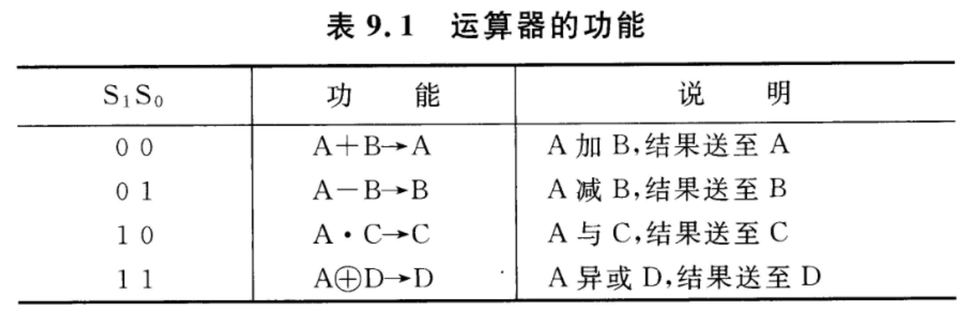
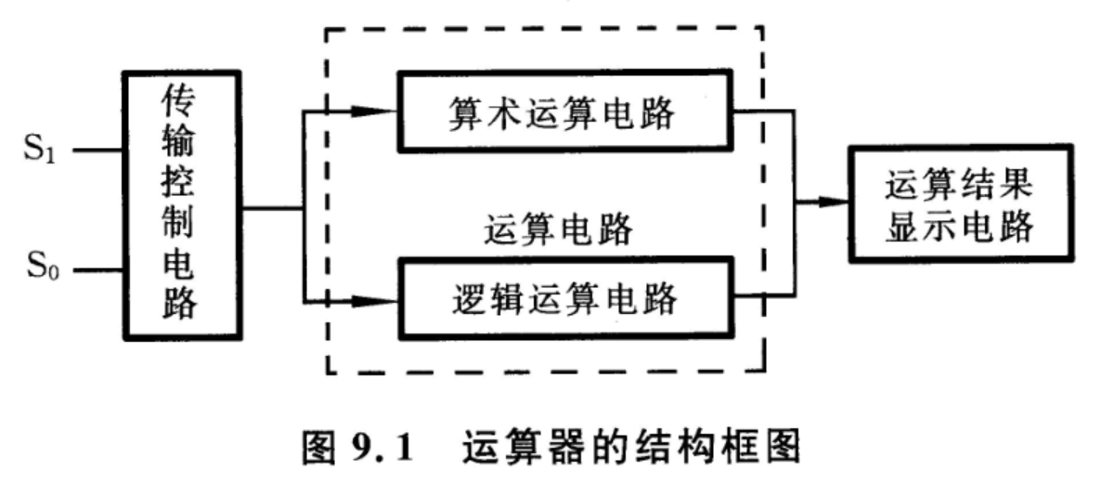
9.1.2 功能描述
需要设置2个运算控制变量S₁和S₀，用于选择4种运算功能。
表9.1：运算器的功能。
图9.1：运算器的结构框图，包括：运算电路、传输控制电路、运算结果显示电路等3部分。

Slide 6
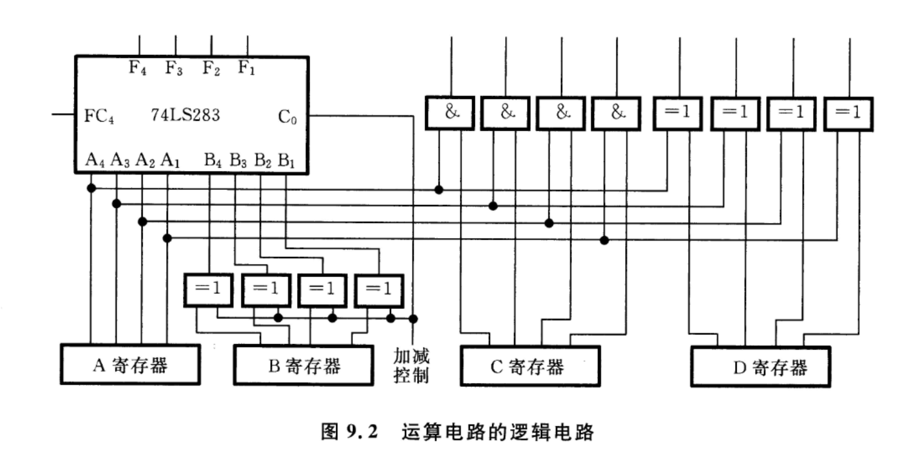
9.1.3 电路设计
1、运算电路
图9.2：运算电路的逻辑电路（包括算术运算和逻辑运算）。
算术（加、减）运算采用1片74LS283（4位并行加法器）和4个异或门实现。
逻辑（与、异或）运算采用4个与门和4个异或门实现。

Slide 7
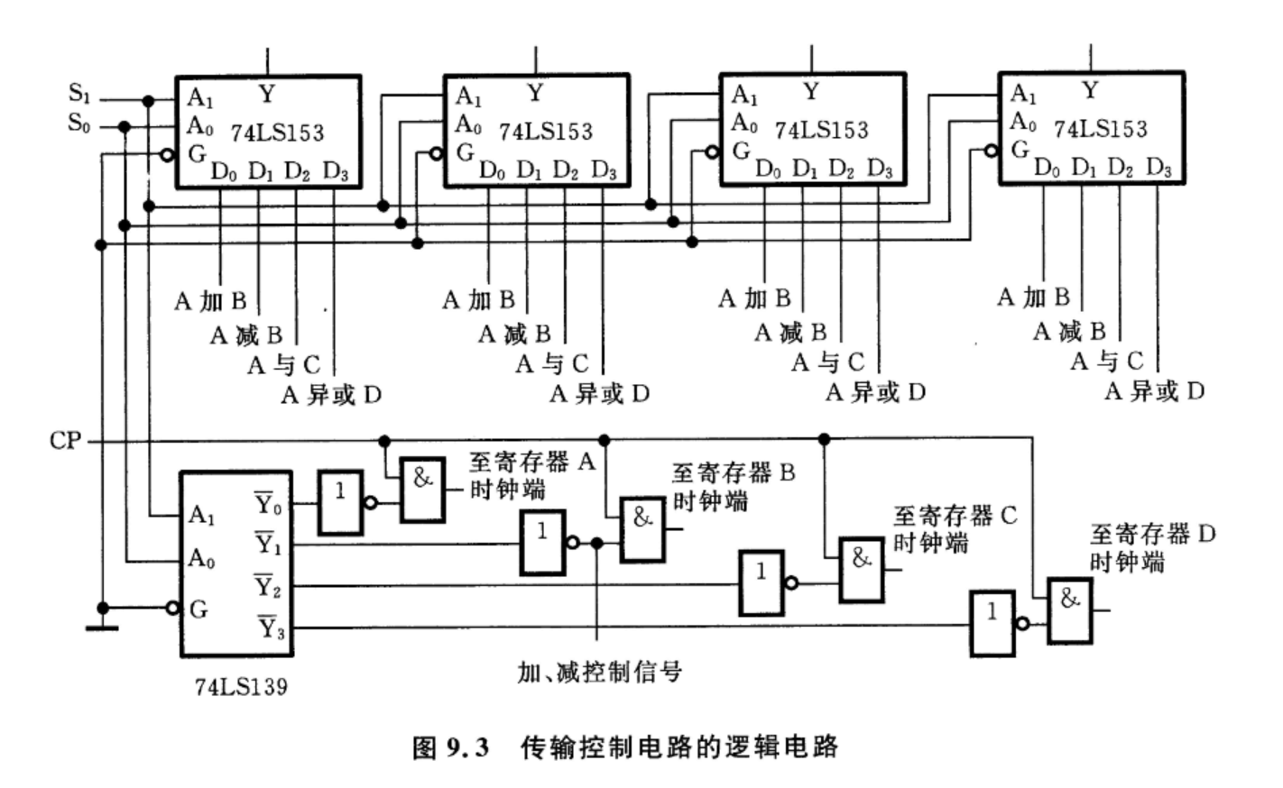
2、传输控制电路
图9.3：传输控制电路的逻辑电路。
采用2片74LS153（双4路数据选择器，因此图9.3中有4个74LS153），实现运算结果的选择（4选1）。
采用1片74LS139（2-4译码器）、4个非门和4个与门，实现对4个寄存器时钟端的控制，并产生加、减运算控制信号。

Slide 8
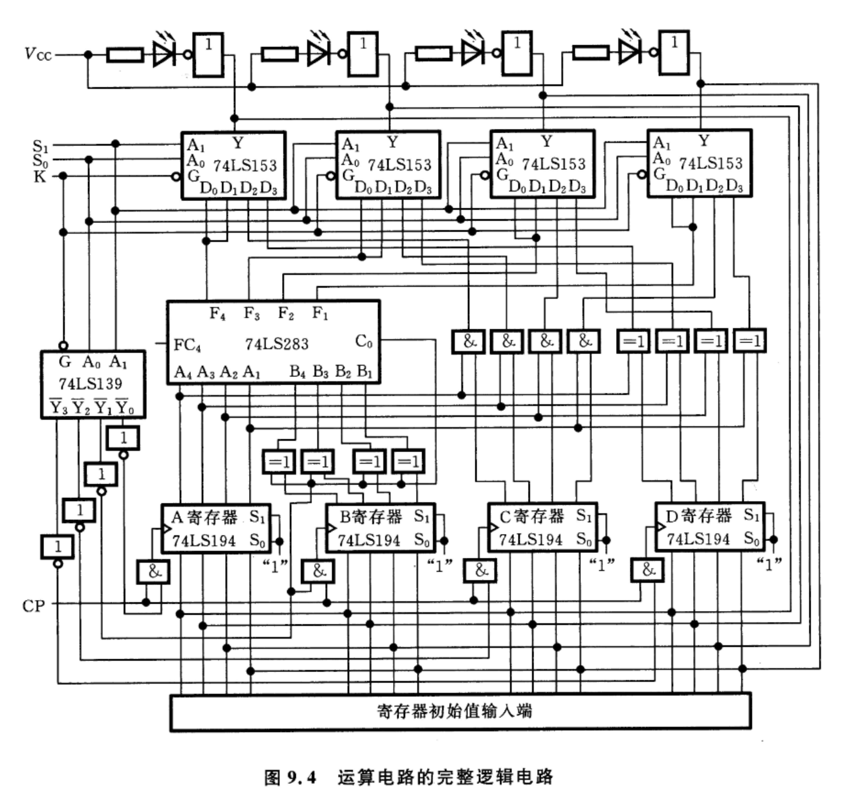
3、运算结果显示电路
采用4个发光二极管显示运算结果，显示电路包括4个发光二极管、4个电阻和4个反相器（具体见图9.4的最上面）。
图9.4：运算电路的完整逻辑电路。图9.4的电路中增加了一个控制信号K（K=0时，电路工作；K=1时，电路不工作）。寄存器采用74LS194芯片（4位双向移位寄存器）。

Slide 9
9.2 时序信号发生器设计
9.2.1 设计要求
9.2.2 功能描述
9.2.3 电路设计
9.2.1 设计要求
要求设计一个简单的时序信号发生器，具体功能如下：
由时钟脉冲源提供频率稳定的方波信号作为系统的主频信号（时序信号发生器的输入信号）；
规定一个CPU周期由4个时钟周期组成；
必须对时序信号进行有效的控制（包括启动和停止）。

Slide 10
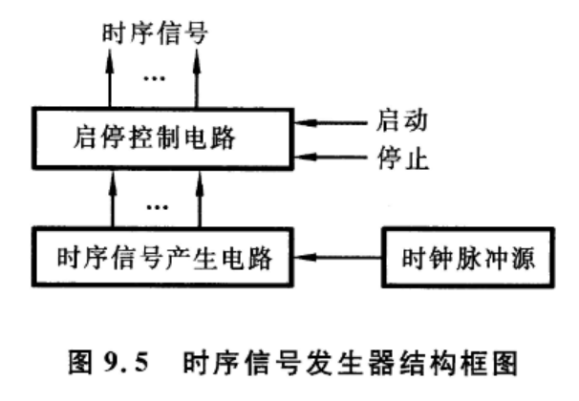
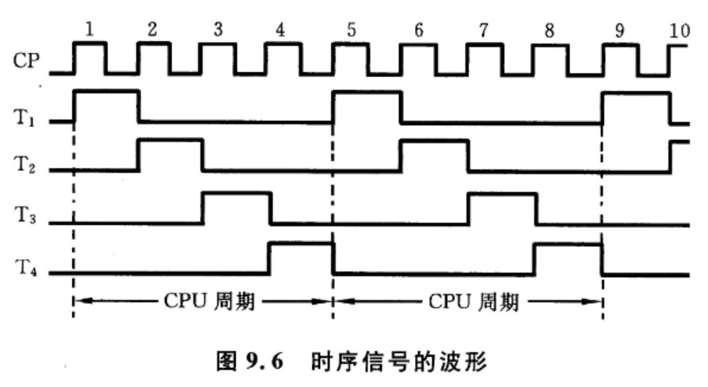
9.2.2 功能描述
根据设计要求，时序信号发生器由时钟脉冲源、时序信号产生电路、启停控制电路等3部分组成（图9.5）。
假设节拍脉冲信号为T₁、T₂、T₃、T₄，则时序信号发生器产生的波形如图9.6所示。
T₁ T₂ T₃ T₄
CP
一个CPU周期由4个时钟周期组成
一个CPU周期由4个时钟周期组成

Slide 11
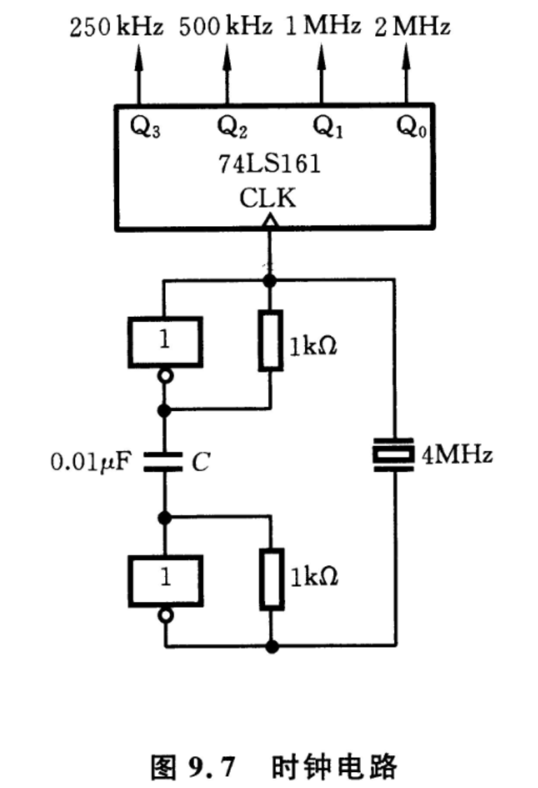
9.2.3 电路设计
1、时钟电路（时钟源）
图9.7：时钟电路，包括信号源和分频电路。信号源由石英晶体振荡器和配套电路（电阻、电容、反相器）构成。分频电路采用4位二进制同步可逆计数器（74LS161）实现，其输入为4MHz，输出有2MHz（2分频）、1MHz（4分频）、500kHz（8分频）、250kHz（16分频）。

Slide 12
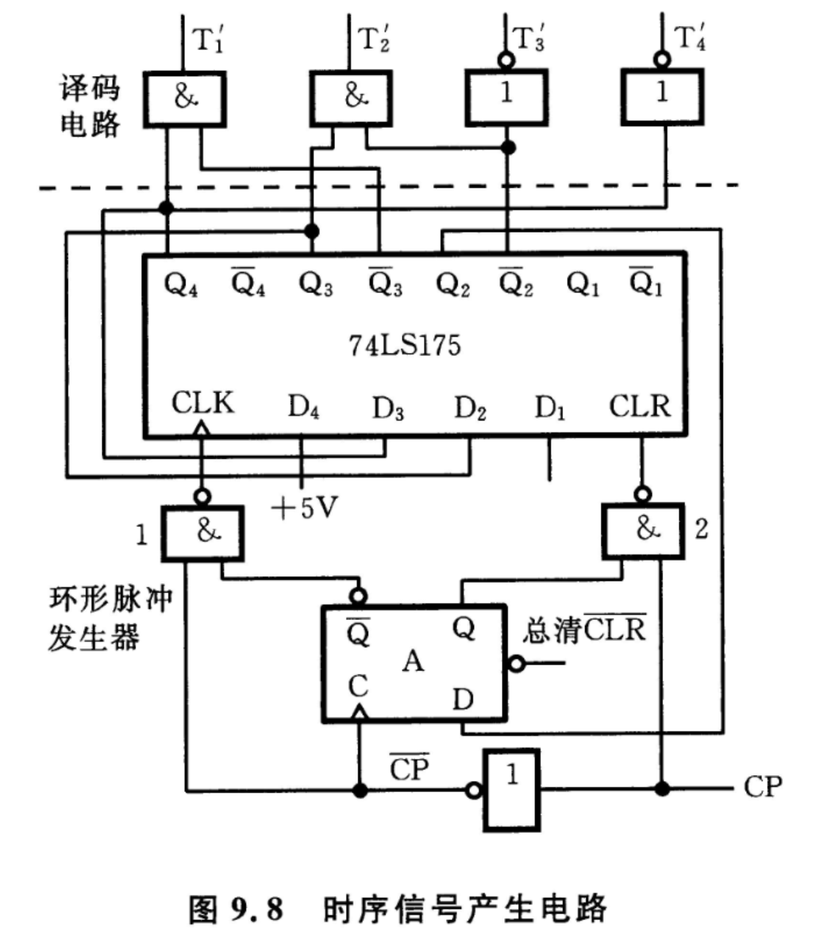
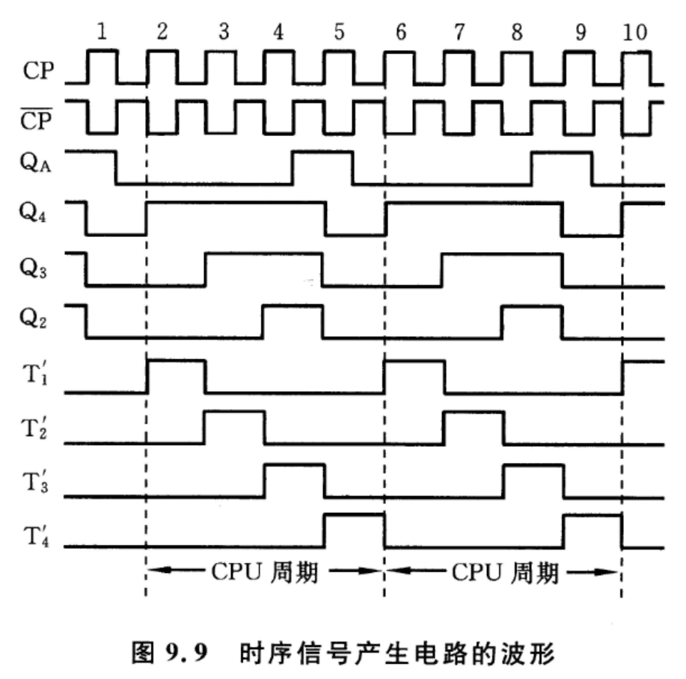
2、时序信号产生电路
图9.8：时序信号产生电路，由环形脉冲发生器（图9.8的下半部分）和译码电路（图9.8的上半部分）组成。环形脉冲发生器采用4D触发器（74LS175，4个D触发器）以及D触发器、与非门、反相器等电路实现；译码电路由2个与门、2个非门实现。
图9.9：时序信号产生电路的波形。
Q_{A}

Slide 13
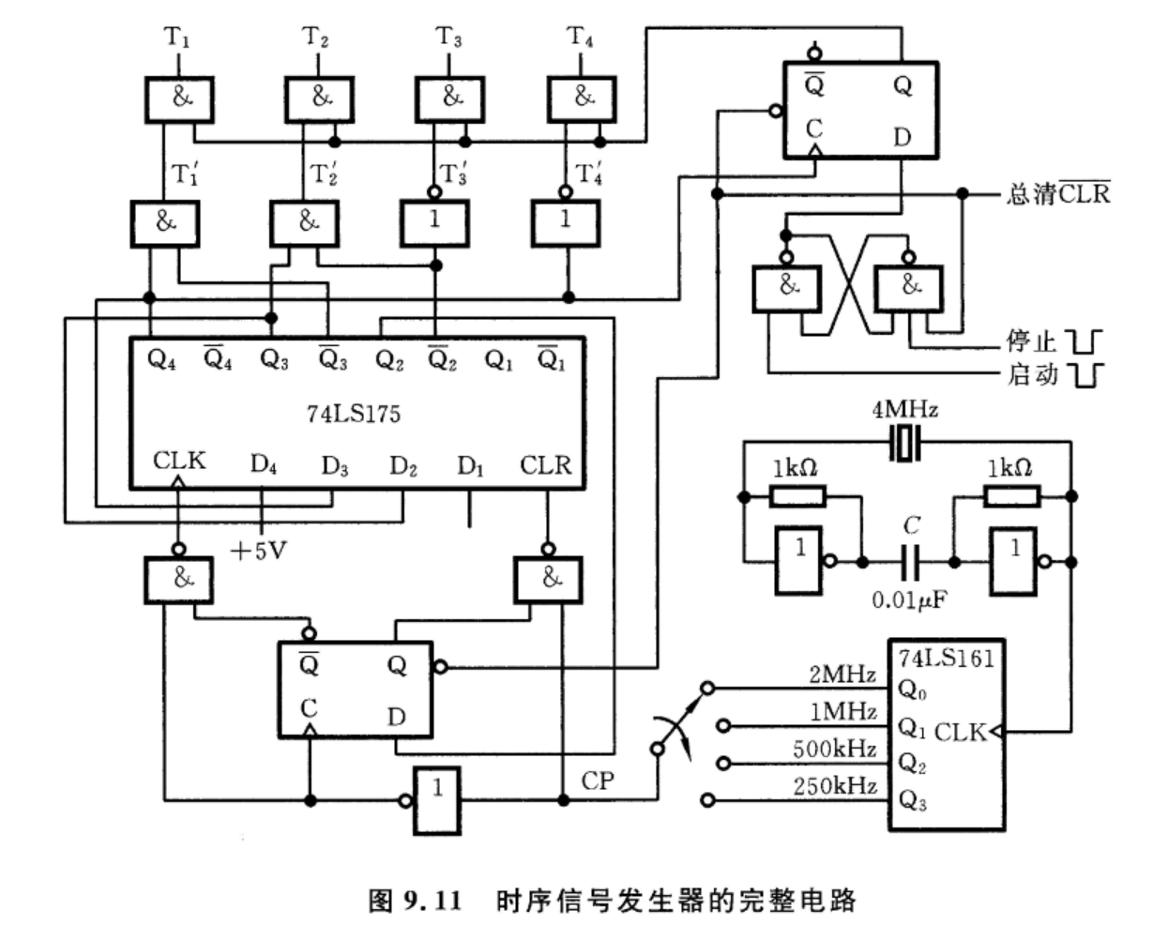
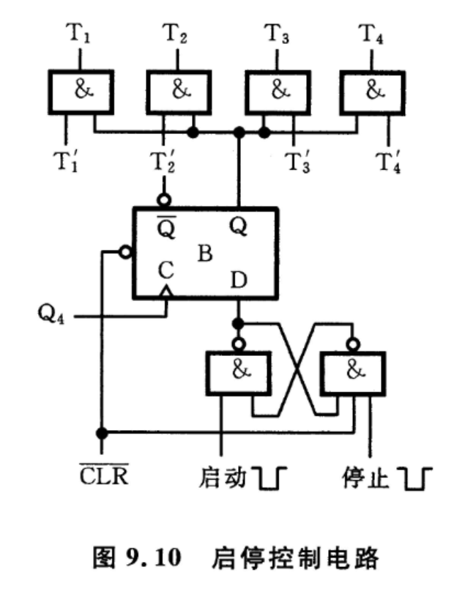
3、启停控制电路
图9.10：启停控制电路，由维持-阻塞型的D触发器构成。
图9.11：时序信号发生器的完整电路（总清/CLR、启动、停止，3个控制信号都是低电平有效，平时都是高电平，低电平时起作用）。

Slide 14
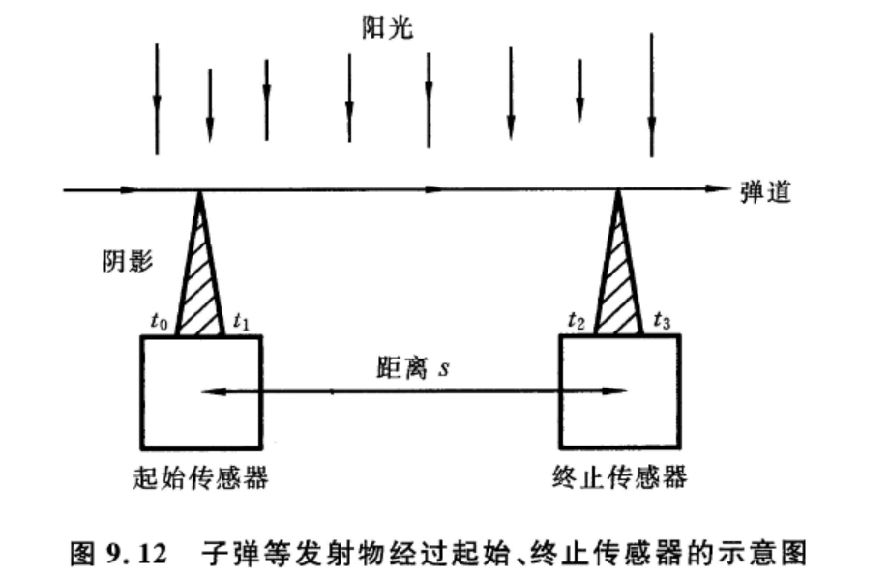
9.3 弹道计时器设计
9.3.1 设计要求
9.3.2 功能描述
9.3.3 电路设计
9.3.1 设计要求
设计一个用来测量手枪子弹等发射物速度的弹道计时器，该弹道计时器用于测定子弹或其他发射物的速度，竞赛射手通常用这种设备来测定装备的性能。
图9.12：子弹等发射物经过起始、终止传感器的示意图。假设起始传感器与终止传感器之间的距离为s，如果测量得到子弹经过起始传感器和终止传感器之间的时间（t），则子弹的速度v=s/t。
时间 t

Slide 15
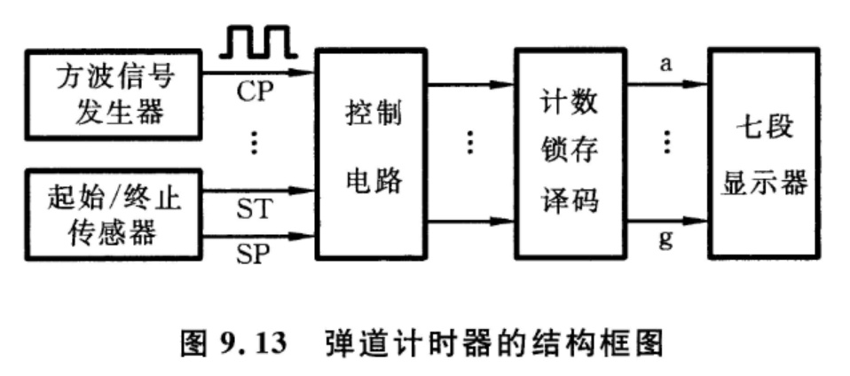
9.3.2 功能描述
1、功能分析
弹道计时器由方波信号发生器、控制电路、计数锁存译码电路和七段显示器（数码管）等组成（图9.13）。
控制电路收到起始传感器产生的信号ST后，在一定频率脉冲作用下启动计数器开始计数，收到终止传感器产生的信号SP后，令计数器停止计数。这样，计数器统计的脉冲数就是弹道计时器的时间t。
2、功能描述
图9.13：弹道计时器的结构框图。

Slide 16
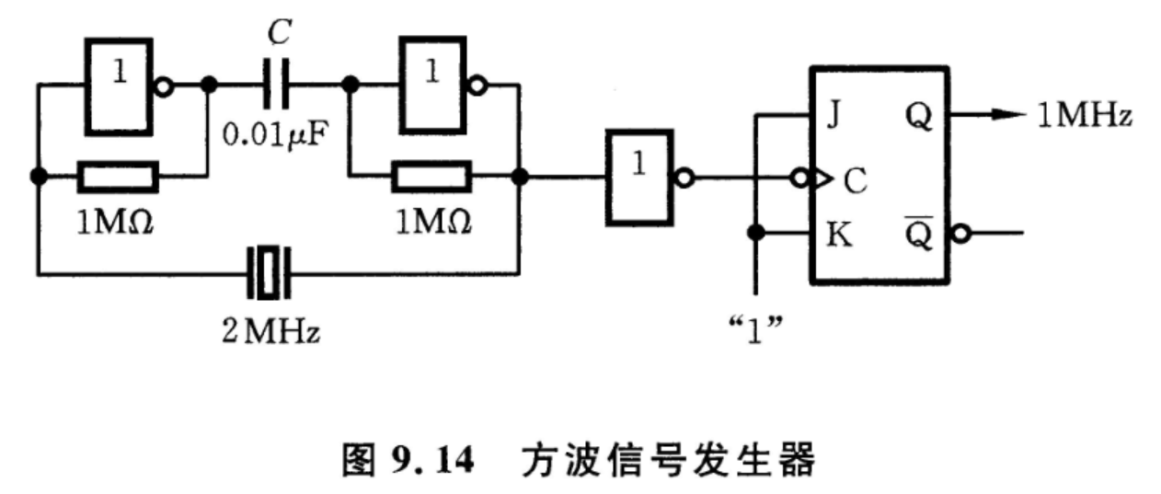
9.3.3 电路设计
1、方波信号发生器设计
图9.14：方波信号发生器（由石英晶体振荡器等电路组成），J-K触发器实现二分频的作用。
2、控制电路设计
控制电路接收方波信号发生器产生的脉冲信号以及来自传感器的起始信号ST和终止信号SP。控制电路应为计数锁存译码电路提供计数器复位信号CRST、计数使能信号CEN、计数器锁存信号CLTCH。

Slide 17
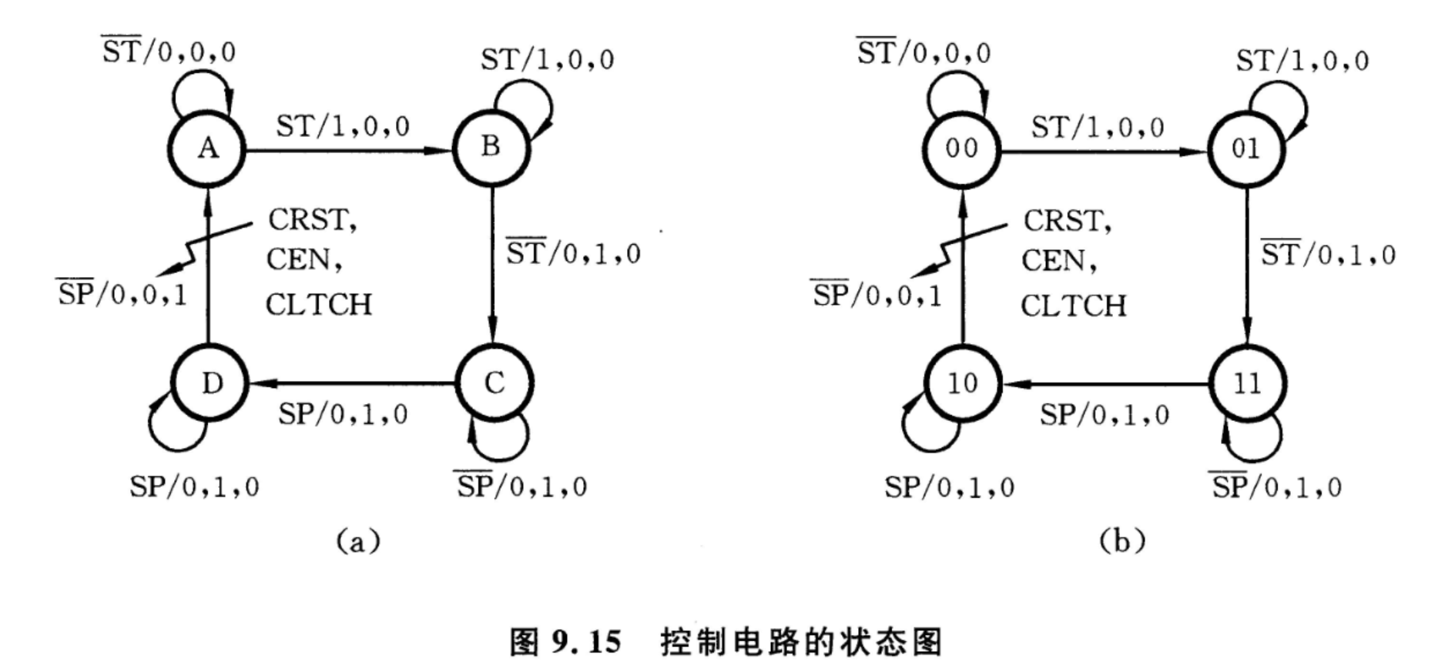
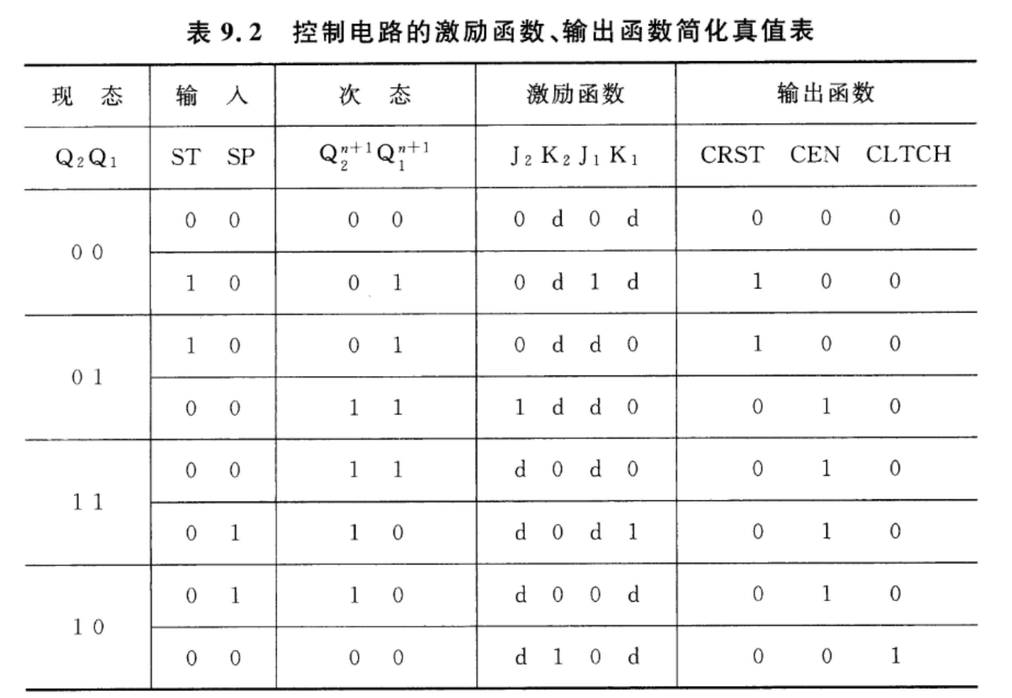
输入：ST、/ST、SP、/SP
输出：CRST、CEN、CLTCH
图9.15：控制电路的状态图。
根据状态图以及J-K触发器的激励表，可以得到控制电路的激励函数和输出函数的简化真值表（表9.2）。
如果收到ST信号，则发出CRST信号
如果SP信号消失，则发出CLTCH信号
如果ST信号消失，则发出CEN信号
如果收到SP信号，则仍然发出CEN信号

Slide 18
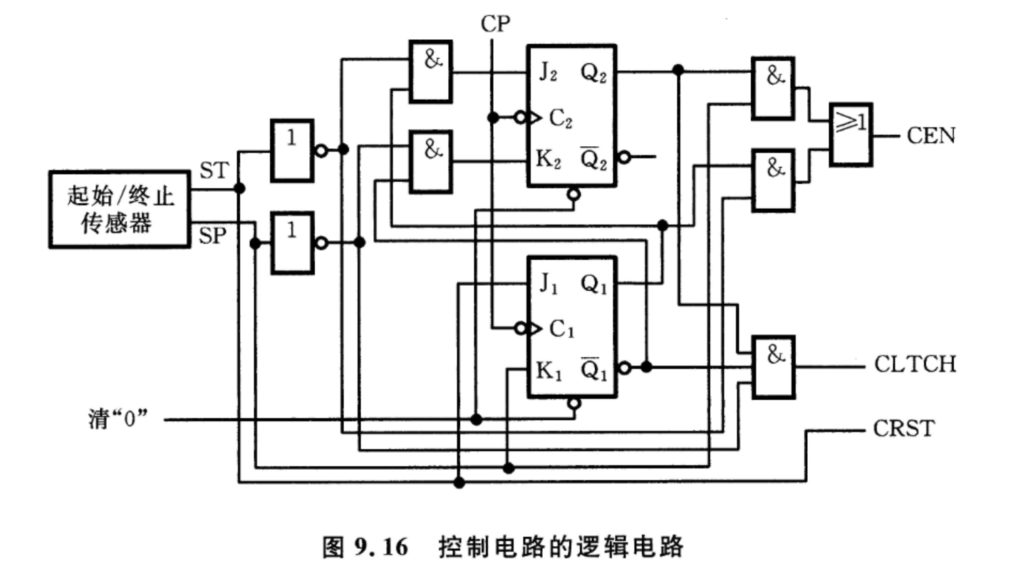
由真值表（表9.2）可以得到激励函数和输出函数逻辑公式：
J₂=/ST·Q₁ K₂=/SP·/Q₁
J₁=ST K₁=SP
CRST=ST CEN=Q₁·/ST+Q₂·SP CLTCH=Q₂·/Q₁·/SP
由激励函数和输出函数可以画出控制电路的逻辑电路（图9.16）：
1MHz

Slide 19
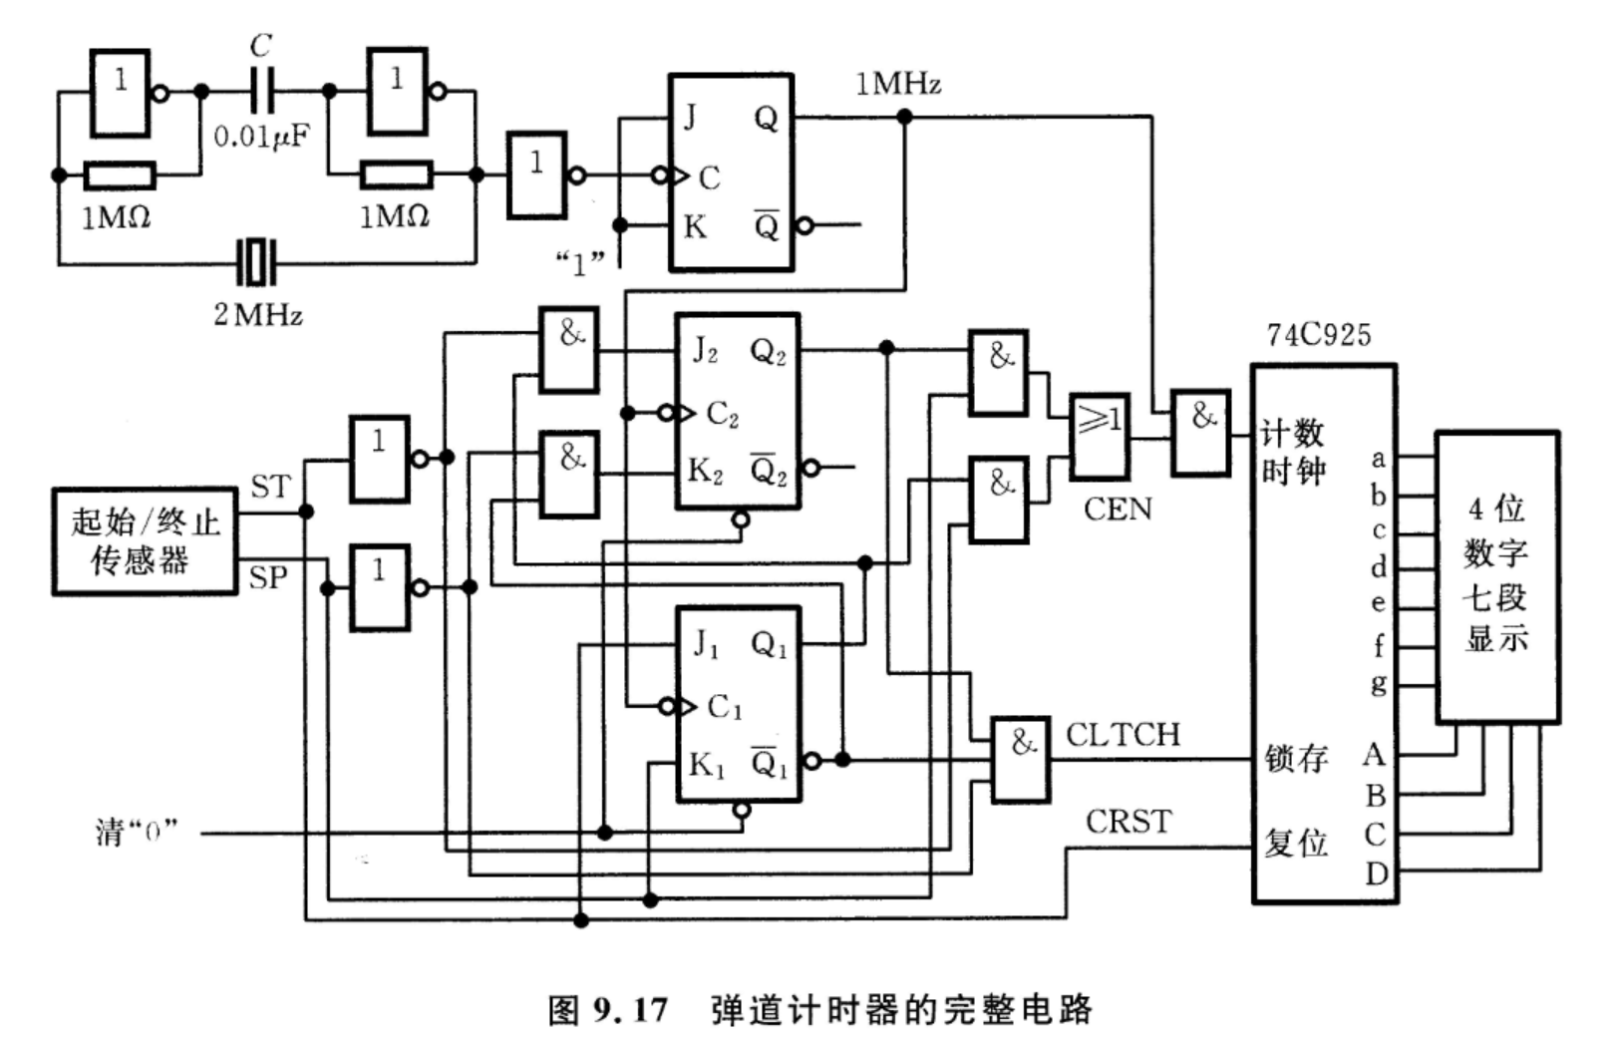
3、计数锁存译码电路和显示电路
图9.17：弹道计时器的完整电路。其中，计数锁存译码电路采用74C925芯片（具有七段码输出的4位计数器）实现。

Slide 20
9.4 汽车尾灯控制器设计
9.4.1 设计要求
9.4.2 功能描述
9.4.3 电路设计
9.4.1 设计要求
设计一个汽车尾灯控制器，实现对汽车尾灯显示状态的控制。
在汽车尾部左右两侧各有3个指示灯，根据汽车运行情况，指示灯具有4种不同的显示模式：
汽车正向行驶时，左右两侧的指示灯全部处于熄灭状态；
汽车右转弯时，右侧指示灯按右循环顺序点亮；
汽车左转弯时，左侧指示灯按左循环顺序点亮；
汽车临时刹车时，左右两侧的指示灯同时处于闪烁状态。

Slide 21
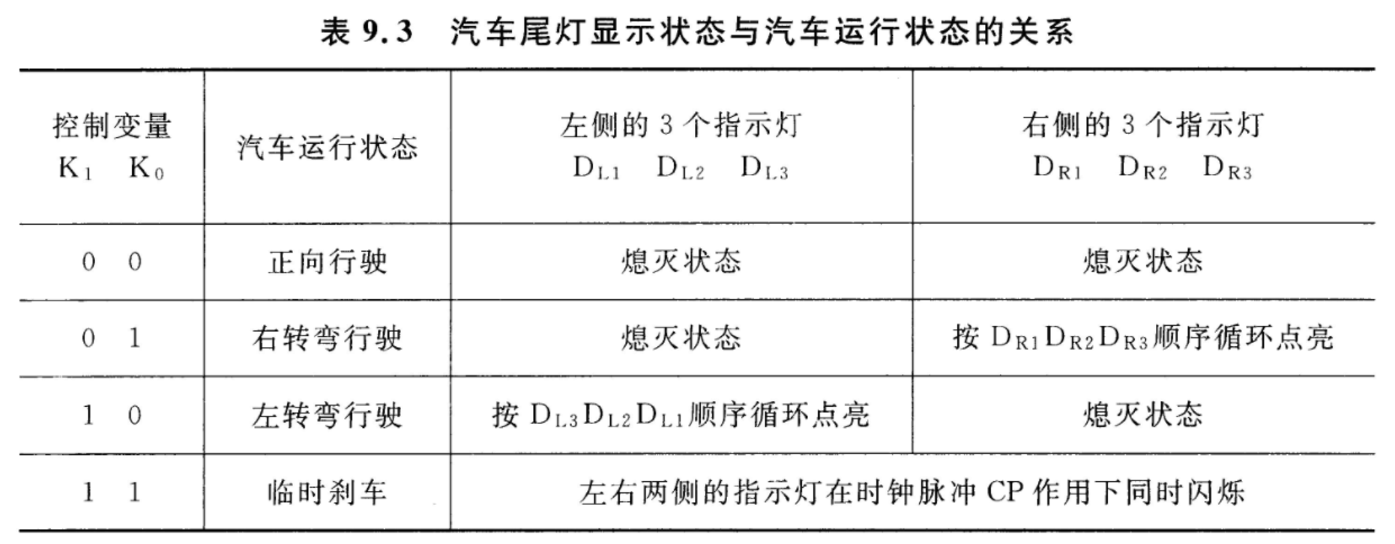
9.4.2 功能描述
1、汽车尾灯显示状态与汽车运行状态的关系
表9.3：汽车尾灯显示状态与汽车运行状态的关系（控制变量K₁、K₀用于显示模式的控制）。

Slide 22
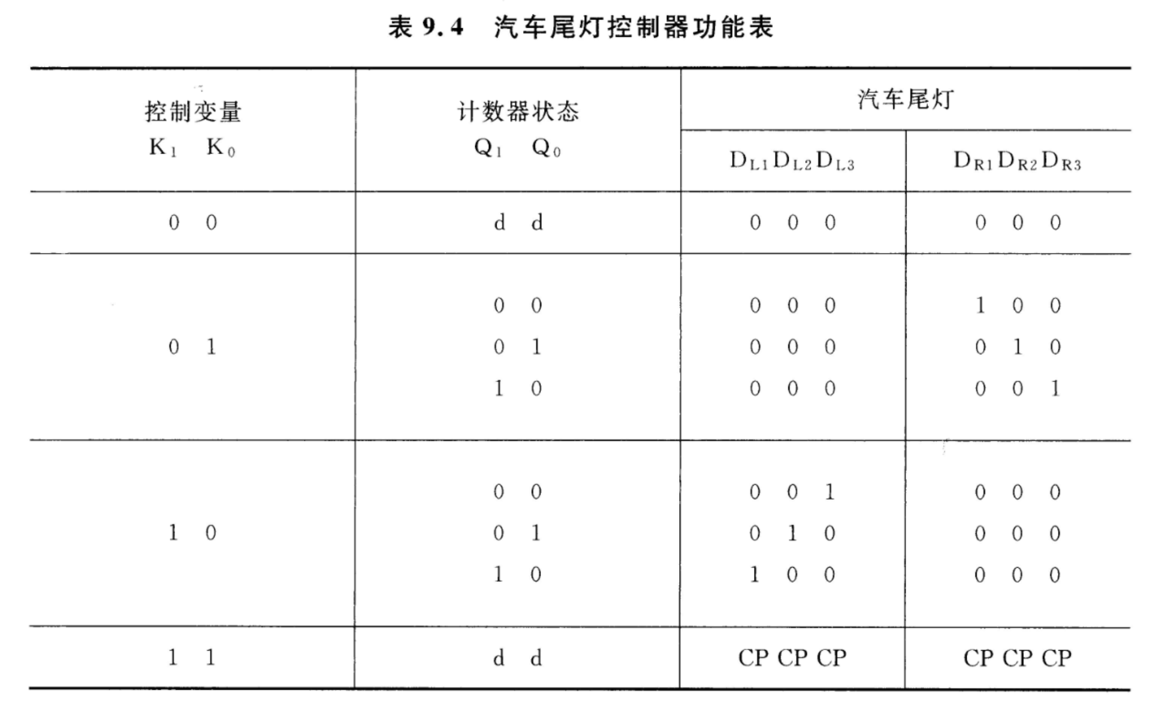
2、汽车尾灯控制器功能描述
表9.4：汽车尾灯控制器功能表。
左侧3个灯
右侧3个灯
正向行驶
右转弯行驶
左转弯行驶
临时刹车

Slide 23
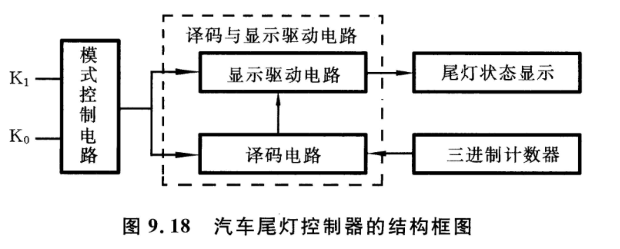
图9.18：汽车尾灯控制器的结构框图。整个电路由模式控制电路、三进制计数器、译码与显示驱动电路、尾灯状态显示电路等4部分组成。
F
G

Slide 24
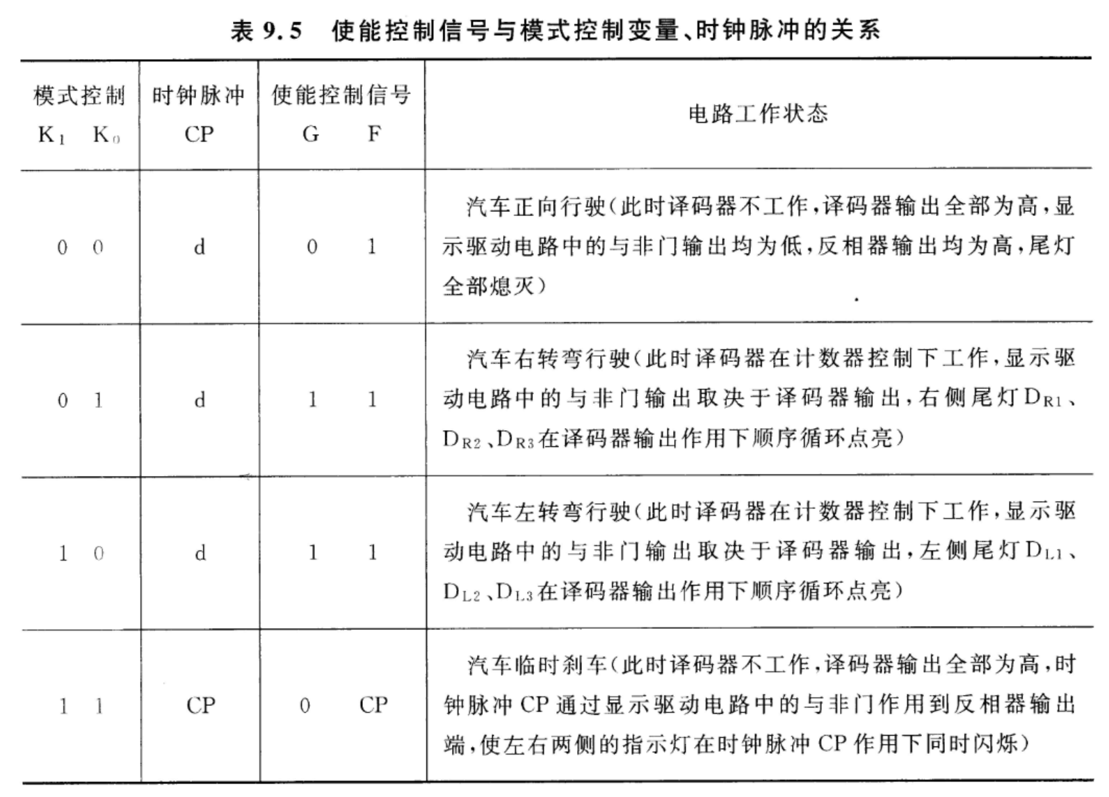
9.4.3 电路设计
1、模式控制电路
表9.5：使能控制信号（G、F；G为译码电路的控制信号，F为显示驱动电路的控制信号）与模式控制变量（K₁、K₀）、时钟脉冲（CP）的关系。

Slide 25
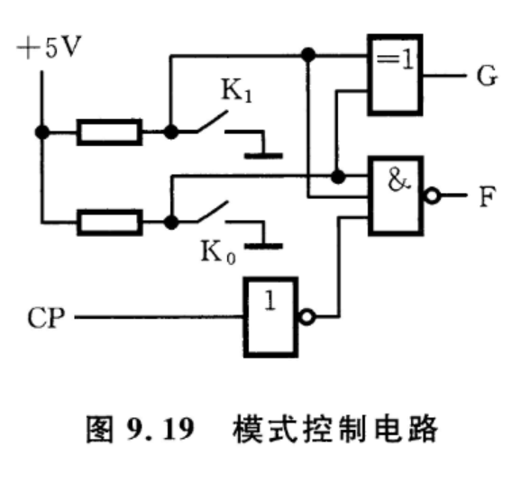
根据表9.5，可以得到使能控制信号与模式控制和时钟脉冲的关系：
G = /K₁·K₀ + K₁·/K₀ = K₁⊕K₂
F = /K₁·/K₀ + /K₁·K₀ + K₁·/K₀ + K₁·K₀·CP
= /(K₁·K₀·/CP)
根据G和F的逻辑公式，可以画出模式控制电路（图9.19）。

Slide 26
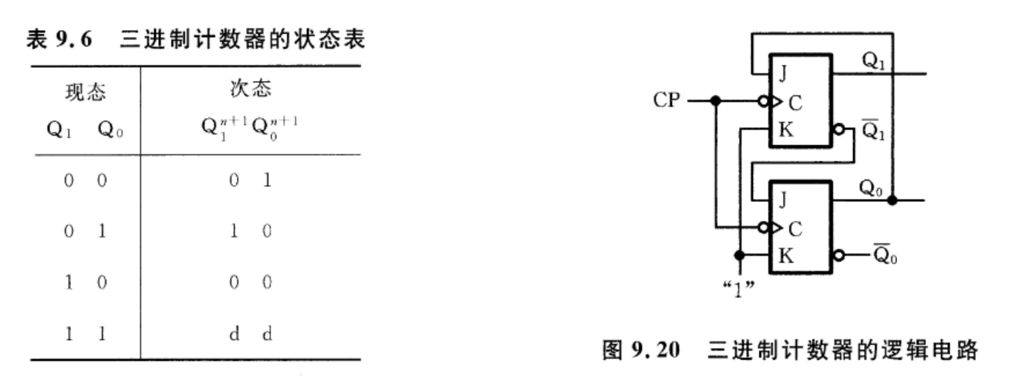
2、三进制计数器
表9.6：三进制计数器的状态表。
图9.20：采用J-K触发器实现的三进制计数器的逻辑电路。

Slide 27
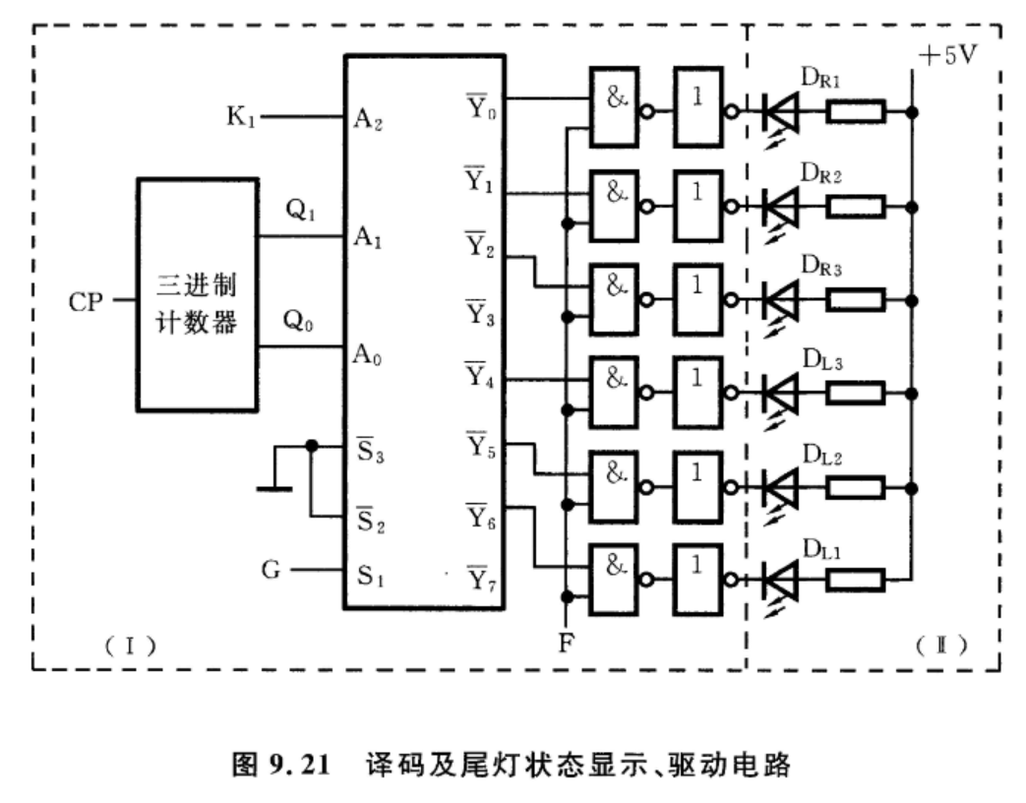
3、译码与显示驱动电路
图9.21(I)：译码与显示驱动电路（图9.21的左半部分）。
4、尾灯状态显示电路
图9.21(II)：尾灯状态显示电路（图9.21的右半部分）。
74LS138

Slide 28
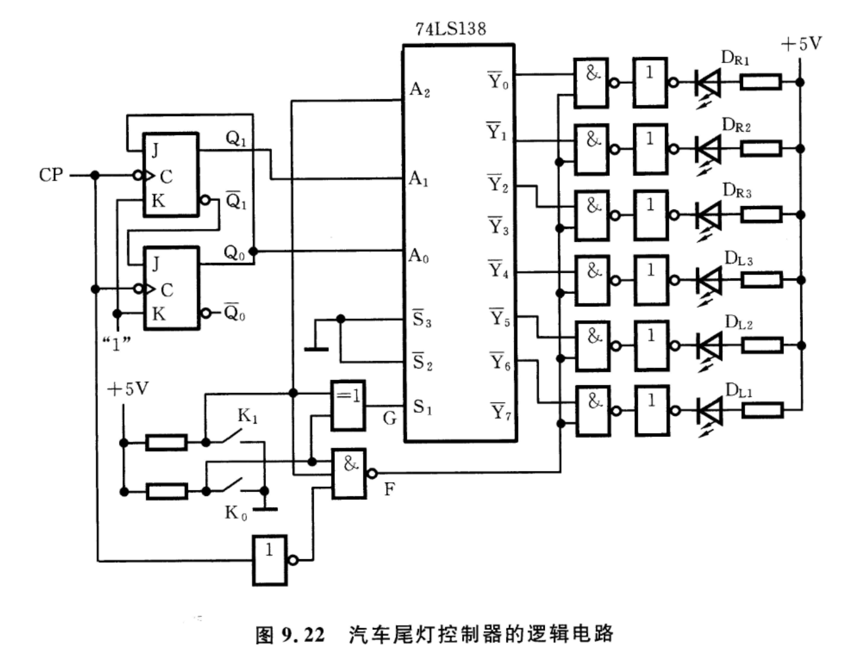
图9.22：完整的汽车尾灯控制器的逻辑电路。
74LS138

Slide 29
9.5 数字钟设计
9.5.1 设计要求
9.5.2 功能描述
9.5.3 电路设计
9.5.1 设计要求
设计一个数字钟，要求如下：
信号发生器产生稳定的脉冲信号，作为数字钟的计时基准；
具有“时”“分”“秒”的十进制数字显示；
“时”采用24进制，“分”“秒”采用60进制；
具有校时功能，可在任何时候将其调至标准时间或者指定时间。

Slide 30
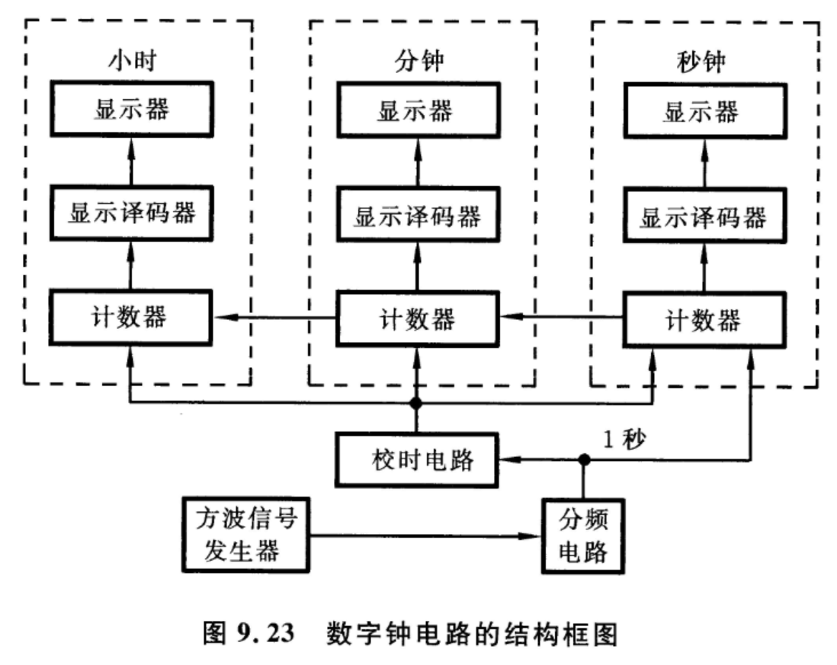
9.5.2 功能描述
图9.23：数字钟电路的结构框图。该数字钟由方波信号发生器、分频电路、校时电路，以及“时”“分”“秒”计数显示电路组成。

Slide 31
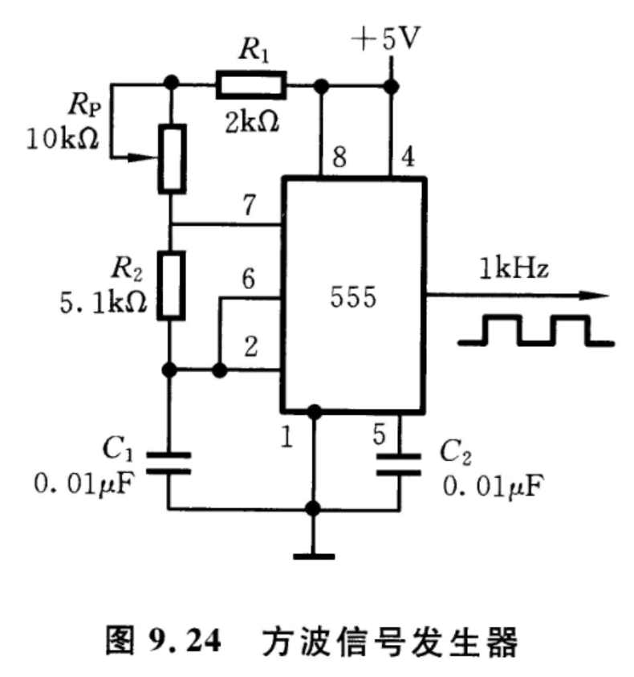
9.5.3 电路设计
1、方波信号发生器设计
方波信号发生器除了采用前面的石英晶体实现外（图9.7和图9.14），也可以采用555定时器实现。
图9.24：方波信号发生器（采用555定时器实现）。

Slide 32
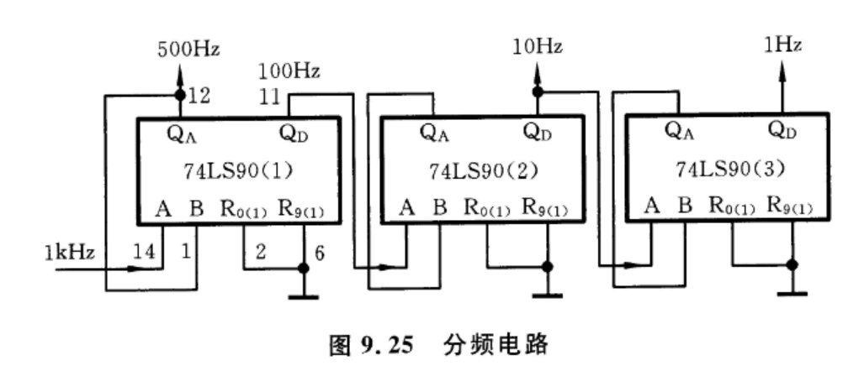
2、分频电路设计
可以采用74LS90（十进制计数器）实现分频电路（图9.25）。该电路的输入为1kHz的方波，输出分别为500kHz、100kHz、10kHz、1kHz的方波信号。

Slide 33
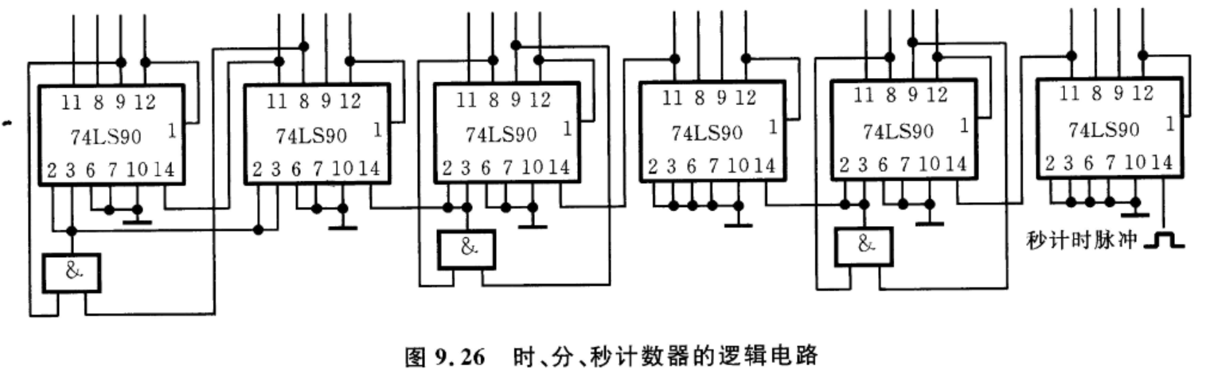
3、时、分、秒计数器设计
“秒”和“分”都是模60计数，“时”则是模24计数，每一个（秒、分、时）都可以通过2片74LS90（十进制计数器）实现，具体见图9.26。
最右边2片74LS90实现“秒”的模60计数，中间2片74LS90实现“分”的模60计数，最左边2片实现“时”的模24计数。

Slide 34
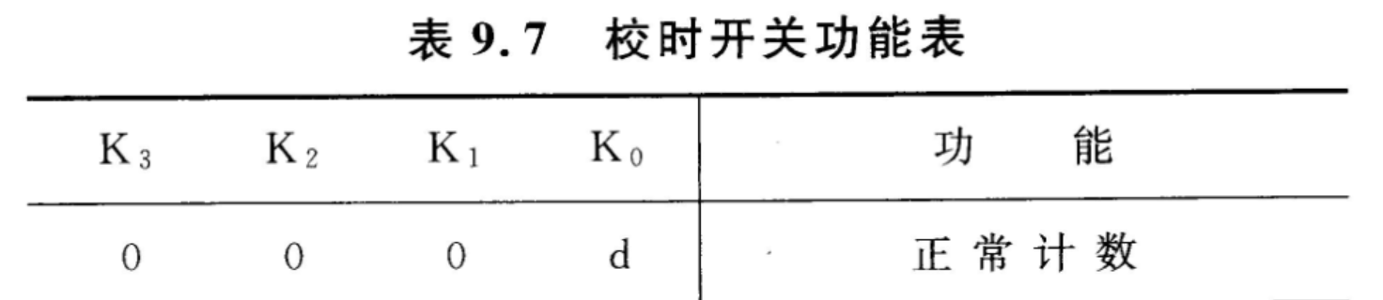
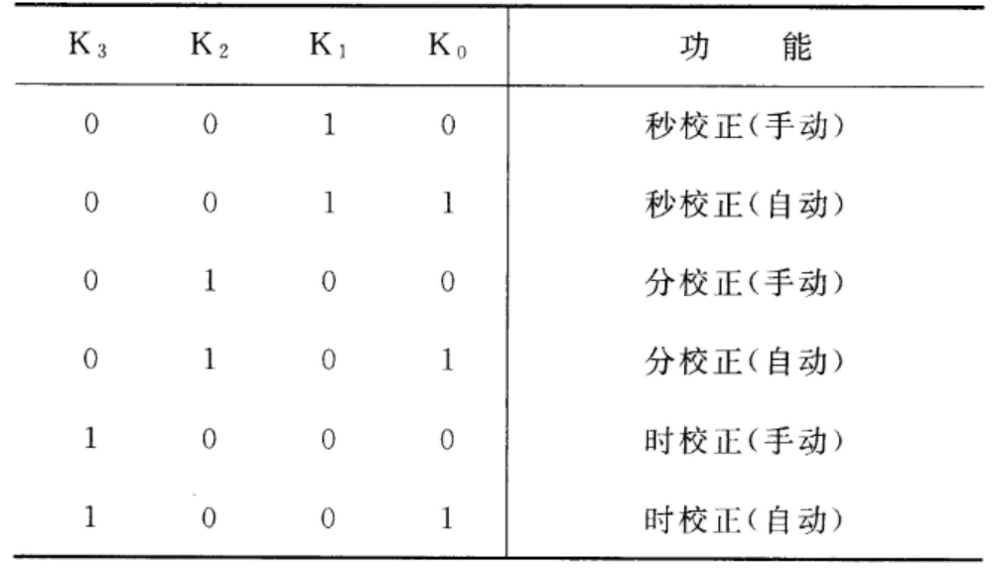
4、校时电路设计
要求：在进行“时”校正时，不影响“分”和“秒”的正常计数；在进行“分”校正时，不影响“时”和“秒”的正常计数；在进行“秒”校正时，不影响“时”和“分”的正常计数。
采用两种方式进行校时：手动校时（每按一次单脉冲按钮，计数器加1）、自动校时（在秒计时脉冲作用下，计数器自动加1）。
表9.7：校时开关功能表。

Slide 35
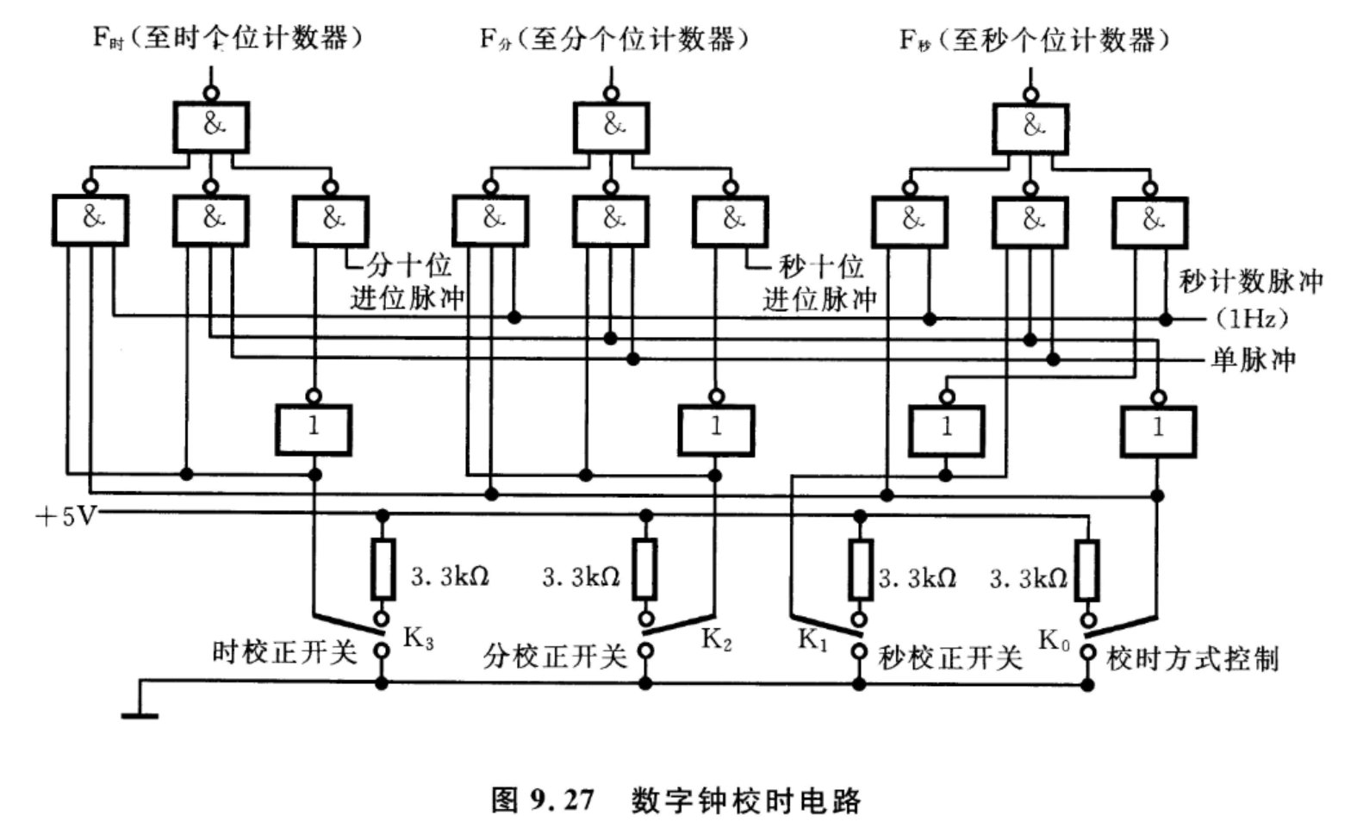
根据功能表，可以得到“时”“分”“秒”计数器个位计数脉冲信号的逻辑公式：
F_{时} = /K₃·P_{分十位进位脉冲} + K₃·/K₀·P_{单脉冲} + K₃·K₀·P_{秒计数脉冲}
F_{分} = /K₂·P_{秒十位进位脉冲} + K₂·/K₀·P_{单脉冲} + K₂·K₀·P_{秒计数脉冲}
F_{秒} = /K₁·P_{秒计数脉冲} + K₁·/K₀·P_{单脉冲} + K₁·K₀·P_{秒计数脉冲}
= (/K₁+K₀)·P_{秒计数脉冲} + K₁·/K₀·P_{单脉冲}
对应的电路如图9.27所示。

Slide 36
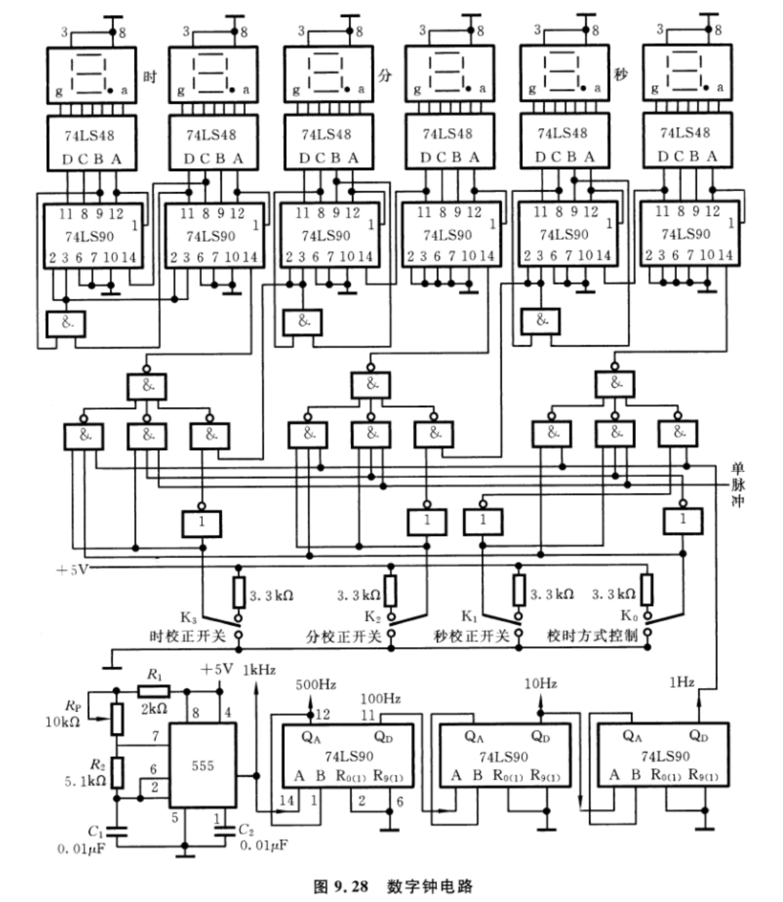
5、译码显示电路设计
选用共阴极发光二极管数码显示器（七段数码管），七段数码管译码器选用74LS48芯片。
图9.28为数字钟的完整电路，译码显示电路见图9.28的最上面部分。

Slide 37
本章小结
一、简单运算器
设计一个能实现两种算术运算和两种逻辑运算的4位运算器。参与运算的4个4位二进制数分别存放在4个寄存器（A、B、C、D）中，要求在选择变量控制下完成如下4种基本运算：
A加B，结果送A；
A减B，结果送B；
A与C，结果送C；
A异或D，结果送D。

Slide 38
二、时序信号发生器
设计一个简单的时序信号发生器，具体功能如下：
由时钟脉冲源提供频率稳定的方波信号作为系统的主频信号（时序信号发生器的输入信号）；
规定一个CPU周期由4个时钟周期组成；
必须对时序信号进行有效的控制（包括启动和停止）。

Slide 39
三、弹道计时器
设计一个用来测量手枪子弹等发射物速度的便携式电池供电计时器，该计时器用于测定子弹或其他发射物的速度，竞赛射手通常用这种设备来测定装备的性能。

Slide 40
四、汽车尾灯控制器
设计一个汽车尾灯控制器，实现对汽车尾灯显示状态的控制。在汽车尾部左右两侧各有3个指示灯，根据汽车运行情况，指示灯具有4种不同的显示模式：
汽车正向行驶时，左右两侧的指示灯全部处于熄灭状态；
汽车右转弯时，右侧指示灯按右循环顺序点亮；
汽车左转弯时，左侧指示灯按左循环顺序点亮；
汽车临时刹车时，左右两侧的指示灯同时处于闪烁状态。

Slide 41
五、数字钟
设计一个数字钟，要求如下：
信号发生器产生稳定的脉冲信号，作为数字钟的计时基准；
具有时、分、秒的十进制数字显示；
小时采用24进制，分、秒采用60进制；
具有校时功能，可在任何时候将其调至标准时间或者指定时间。

Slide 42
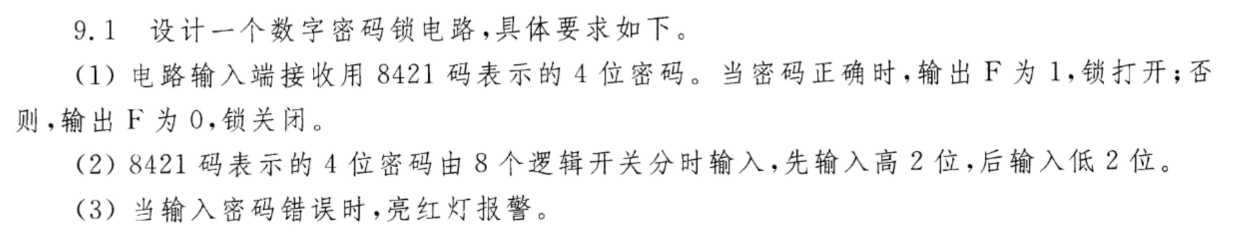
习题（P273-P274）

Slide 43

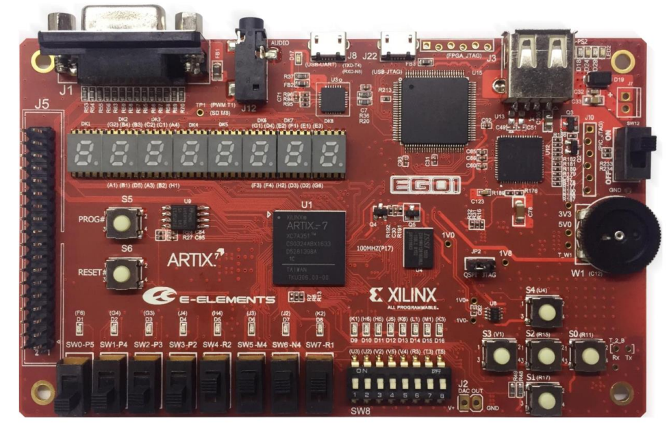

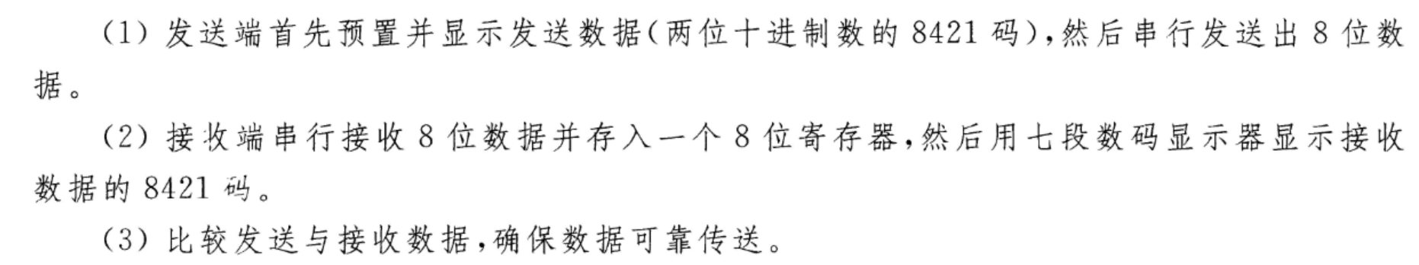
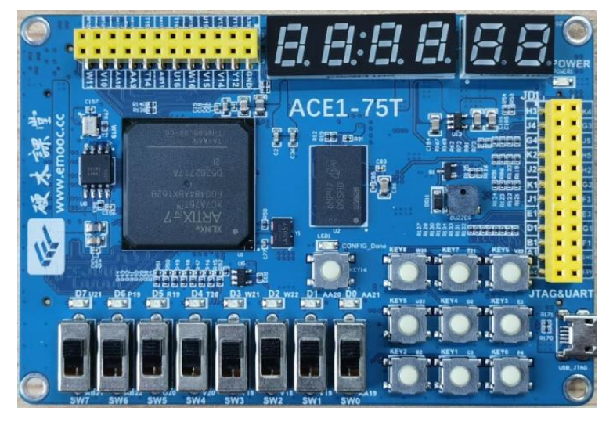
习题（P273-P274）

Slide 44
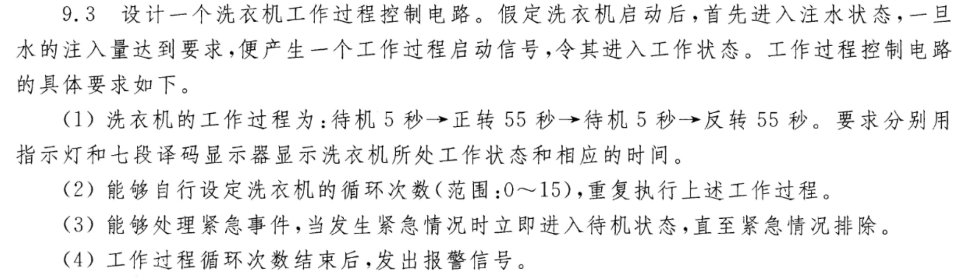
习题（P273-P274）

Slide 45
本章没有作业！

Slide 46
Thanks

